Slide 1



江苏信息职业技术学院
智能工程学院
4.7 串口通信之总线通信*

Slide 2

能力目标：
了解Modbus_RTU协议，掌握协议中的“写单个线圈”指令，能在理解的基础上编写相应的单片机应用程序。
任务要求：
电路为流水灯电路，将计算机与单片机实验板通过串口相连，MCGS上位机组态画面如图（后页）所示，图中8个按钮对应单片机实验板8个LED，要求按下其中按钮，对应的LED点亮，松开按钮，对应的LED熄灭。
（注意，由于Proteus无法仿真STM32串口接收多字节，因此本课题只能采用实物进行验证。）

Slide 3
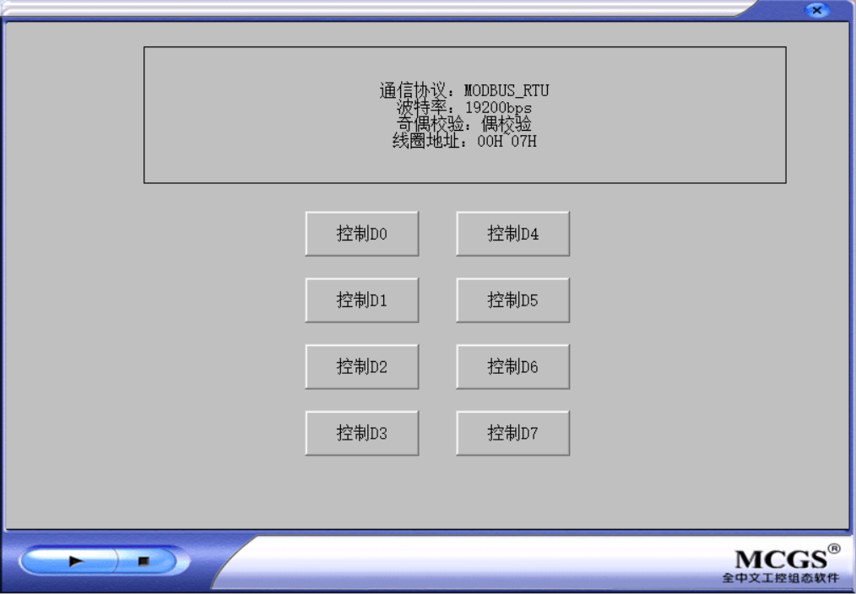
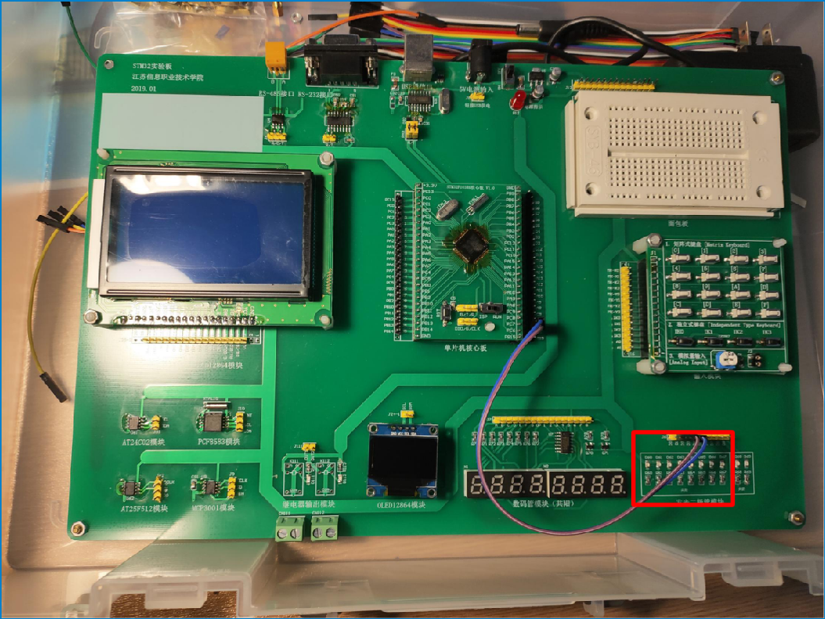

Slide 4
4.7.1 CRC校验
数据在传递过程中，由于环境干扰等因素收发数据的一致性往往得不到保证，因此常用的做法是对数据包进行校验，如果通不过校验，则将整个数据包丢弃。
CRC（Cyclic Redundancy Check，循环冗余校验）校验是一种主流的数据校验技术，简单来说就是发送端将待发数据包按照一定的规则进行计算后得到一组校验码，然后将待发数据包连同校验码一同打包进行发送，接收端收到数据包之后按同样的规则进行校验以确定是否采用该数据包。
常用的CRC校验有如下六种版本：
● CRC-8
● CRC-12
● CRC-16（Modbus_RTU采用）
● CRC-CCITT
● CRC-32
● CRC-32C

Slide 5
由于CRC校验算法原理十分复杂，因此本课程不做深入介绍，仅提供校验程序，读者直接调用校验码生成函数即可。
（代码略）
4.7.2 Modbus_RTU概述
Modbus协议是由美国modicon公司（现已被施耐德公司收购）于1979年提出的一种可用于工业现场的总线协议。Modbus协议仅定义了数据链路层协议，可用于RS-232、RS-422、RS-485等串行总线。Modbus协议分为Modbus_RTU（√本次任务选择）、Modbus_ASCII（×不讲）两种，本书仅介绍Modbus_RTU协议。
Modbus协议采用如图所示一主多从式拓扑结构，主站对从站主动轮询，从站被动应答。

Slide 6
Modbus通信数据包格式如图所示，其中ADU（Application Data Unit，应用数据单元）即完整数据包，由1个字节的地址域、PDU（Protocol Data Unit，协议数据单元）和2个字节的差错校验码构成。地址域即从站地址，差错校验码即CRC-16校验码。
Modbus协议的功能本质上就是主站对从站存储单元的读写，从站存储单元有两类：
◆ 线圈（Coil），即布尔变量（Bit）
◆ 寄存器（register），即十六位无符号数据（Word）
（P.S：实际上，布尔变量还分为离散输入（Discretes Input，只读）和线圈（Coil，读写）两种，寄存器变量还分为输入寄存器（Input Register，只读）和保持寄存
器（Holding Register，读写）两种，这里仅介绍线圈和保持寄存器两种）

Slide 7
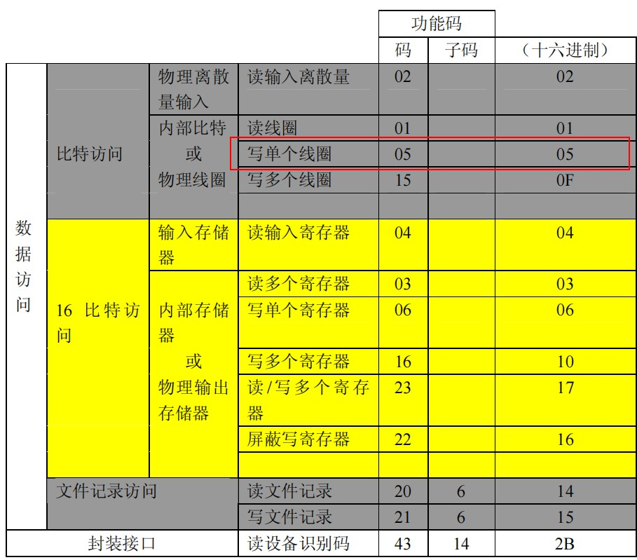
功能码代表了主站对从站存储单元不同的读写行为，长度1个字节，如下表所示。
本次课我们只用这一条功能码

Slide 8
“写单个线圈”指令，完整的指令格式如表所示。
说明：
◆ 地址域，由1个字节构成，即Modbus从站地址，范围0~247（248~255保留）；
◆ 线圈地址，由两个字节构成，即地址范围为0x0000~0xFFFF；
◆ 线圈状态，由两个字节构成，0x0000代表“OFF”状态，0xFF00代表“ON”状态；
◆ 校验码，由两个字节构成，即CRC校验码。
值得注意的是，“写单个线圈”指令的从站响应数据包格式与主站命令数据包格式完全相同。
主站命令：
地址域 | 功能码0x05 | 线圈地址H | 线圈地址L | 线圈状态H | 线圈状态L | 校验码H | 校验码L
从站响应：
地址域 | 功能码0x05 | 线圈地址H | 线圈地址L | 线圈状态H | 线圈状态L | 校验码H | 校验码L

Slide 9
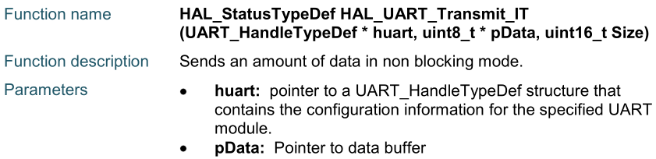

4.7.3 任务程序的编写
不妨约定：
⑴ Modbus从站也就是单片机实验板的地址为0x01；
⑵ 8个发光二极管D0~D7的线圈地址依次从0x0000~0x0007；
⑶ LED状态，“ON”代表点亮、 “OFF”代表熄灭。
为了提高单片机CPU的执行效率，串口读取、发送数据均采用中断方式。
本次任务需要用到的新的API函数：
① HAL_UART_Transmit_IT函数
（例程往后翻→）

Slide 10
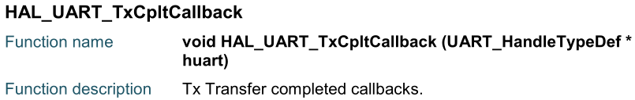
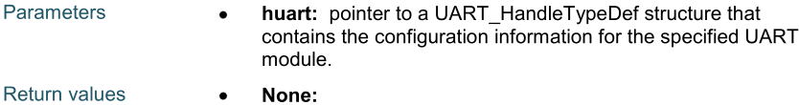
例程：
② HAL_UART_TxCpltCallback函数
例程：
//将数组dat中的第一个元素通过串口1发送并开中断
if( HAL_UART_Transmit_IT(&huart1,dat,1) != HAL_OK ) { Error_Handler(); }
//串口1发送完毕回调
void HAL_UART_TxCpltCallback (UART_HandleTypeDef *huart)
{ if(huart==&huart1){…} }

Slide 11
（现场操作演示…）
技能训练：
修改任务设定，Modbus从站地址改为0x02、8个LED对应的线圈地址改为0x4800~0x4807，重新实现本次任务。

Slide 12
To be continued...

